Slide 1
La Alineación de Procusto (Procrustes Superimposition)
Una vez que están tomadas las fotos y marcados los hitos, se necesita alinear los especímenes para eliminar variación que no representa variación en la forma pura (shape)
Artefactos relacionados a la posición del espécimen en la foto y a variación en el tamaño
La forma mas común es la alineación de Procusto y se hace automaticamente con programas de computación

Slide 2
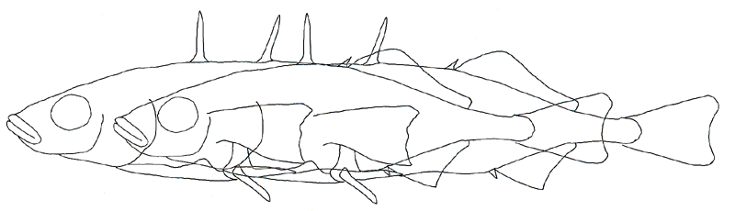
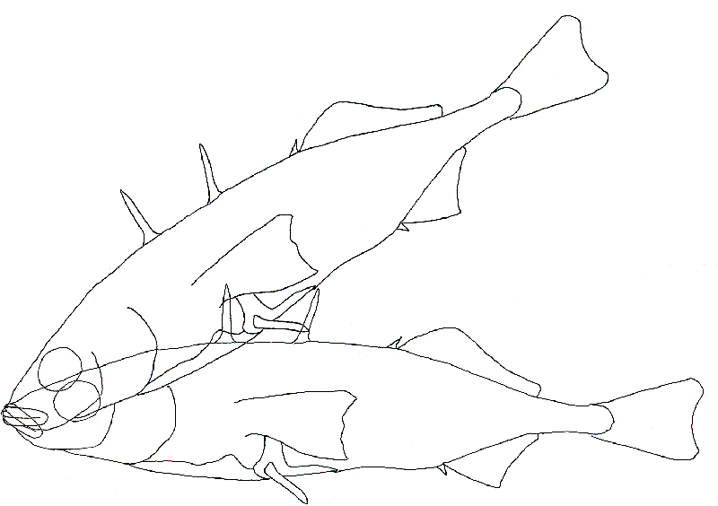
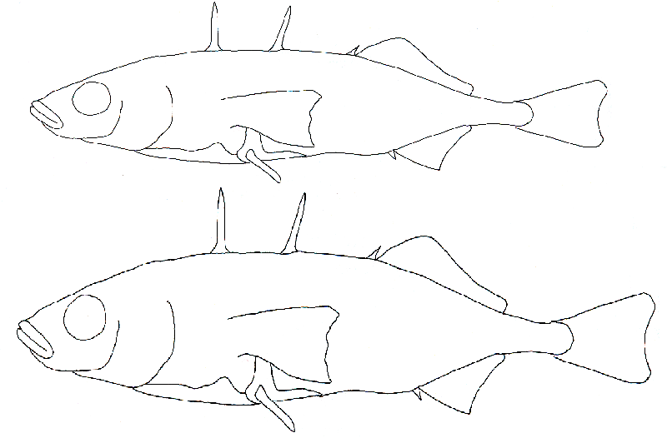
1. Ubicación (translation)
2. Rotación (rotation)
3. Escala (tamaño - scale)
Una vez alineados, las diferencias entre especímenes representan diferencias en la forma pura

Slide 3
Tamaño Centroide
La alineación de Procusto elimina diferencias en tamaño entre especímenes pero no diferencias alométricas (cambios en forma con el desarrollo/tamaño)
Por lo tanto es importante retener información sobre el tamaño de los especímenes examinados
La medida de tamaño mas comúnmente usada es el tamaño centroide y se genera automáticamente con los programas con tal que una escala este incluída en las fotos
Tamaño centroide: La raíz cuadrada de la suma de los cuadrados de las distancias entre cada hito y el centroide de la forma

Slide 4
La Alineación de Procusto (Procrustes Superimposition)
La alineación de Procusto es un proceso iterativo que alinea todos los especímenes usando una referencia que puede ser el promedio (forma consenso o “consensus configuration”) de todos los especímenes o el primer espécimen
La alineación de Procusto busca reducir la distancia de Procusto entre todos los especímenes y la referencia
Repite el proceso de alineación hasta llegar a una solución que minimiza la variación entre especímenes

Slide 5
Forma Consenso
La forma consenso es el promedio de todas las formas dentro de una muestra
Las formas consenso se pueden calcular para cada muestra y usar en los análisis en caso de que se esté examinando muchas muestras o especies
También se pueden estimar a diferentes niveles, por ejemplo, para muestras de una población, para poblaciones de una especie, para todas las especies examinadas, etc.
De gran utilidad en la morfometría geométrica

Slide 6
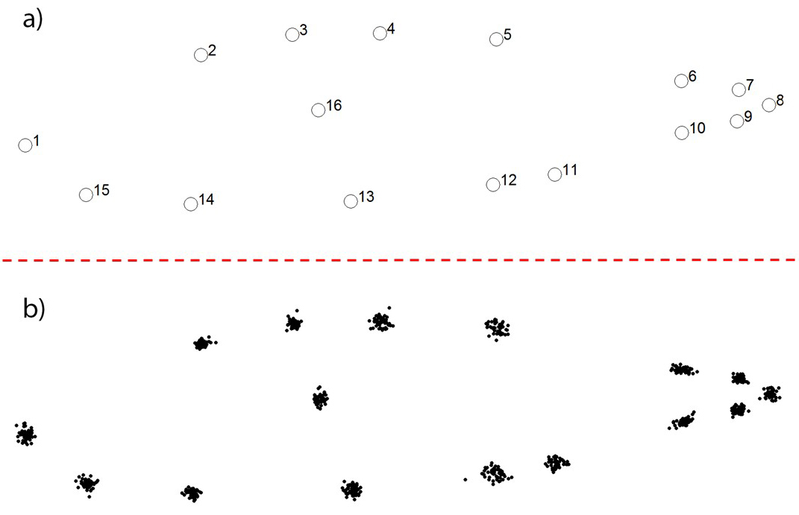
La Alineación de Procusto (Procrustes Superimposition)
Configuración
Consenso
Especímenes alineados

Slide 7
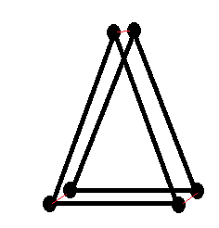
La Alineación de Procusto (Procrustes Superimposition)
Distancia de Procusto: La suma de las distancias cuadradas entre hitos homólogos después de la alineación.
Es la medida de distancia mas comúnmente usada en la morfometría geométrica y se puede usar como una medida de diferencia entre dos especímenes
a
Distancia de Procusto = a²+b²+c²
b
c

Slide 8
La Función de Placa Delgada (Thin-Plate Spline): Variables Morfométricas y Visualización
Una herramienta conveniente para:
Visualizar diferencias morfológicas entre especímenes
Genera variables morfométricas para análisis estadístico
Basado en modelo matemático sobre la deformación de placas de acero
Tomado para el uso en la biología
Permite la estimación de cambios en la forma entre hitos para que se pueda crear grillas de deformación

Slide 9
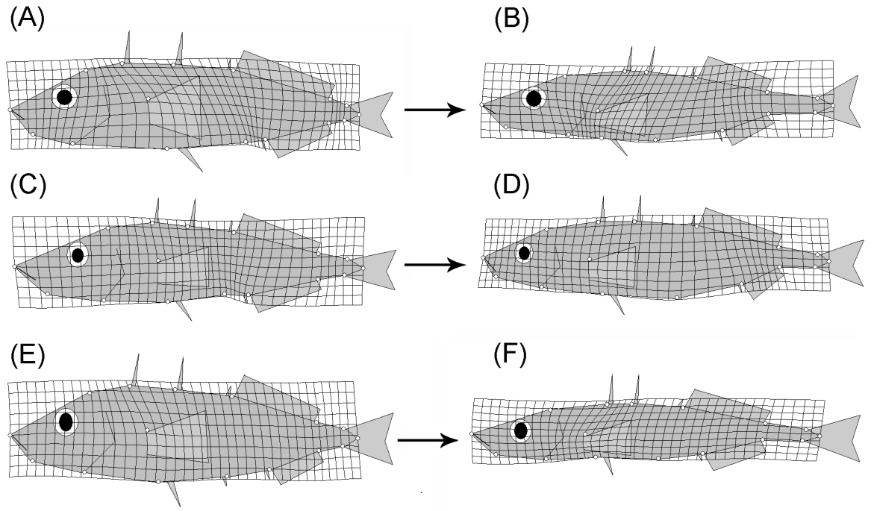
La Función de Placa Delgada (Thin-Plate Spline): Variables Morfométricas y Visualización
-La Función de Placa Delgada es el modelo que genera estas grillas de deformación
-Permite estimar como deben cambiar la forma de las líneas en la grilla entre los hitos

Slide 10
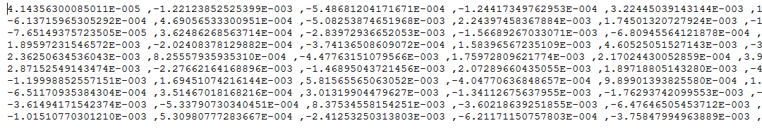
La Función de Placa Delgada (Thin-Plate Spline): Variables Morfométricas y Visualización
También genera las variables de la forma pura que se pueden usar en los análisis estadísticos
Una vez alineados, las coordenadas de los hitos se podrían usar en los análisis pero no generan el número correcto de variables
Partial warps (Weight Matrix) - Se usan en conjunto

Slide 11
La Función de Placa Delgada (Thin-Plate Spline): Variables Morfométricas y Visualización
Cada espécimen tiene dos coordenadas por hito en el caso de datos de dos dimensionales: X & Y
Por lo tanto hay 2 X P (el número de hitos) variables por espécimen
Una vez que los hitos están alineados, diferencias en las coordenadas son diferencias en la forma
Durante el proceso de alineación de especímenes y generación de las variables, se pierden 4 dimensiones de variabilidad por lo que el número de variables es 2P – 4.
Con 15 hitos habrían 2*15 – 4 = 26 variables para el análisis

Slide 12

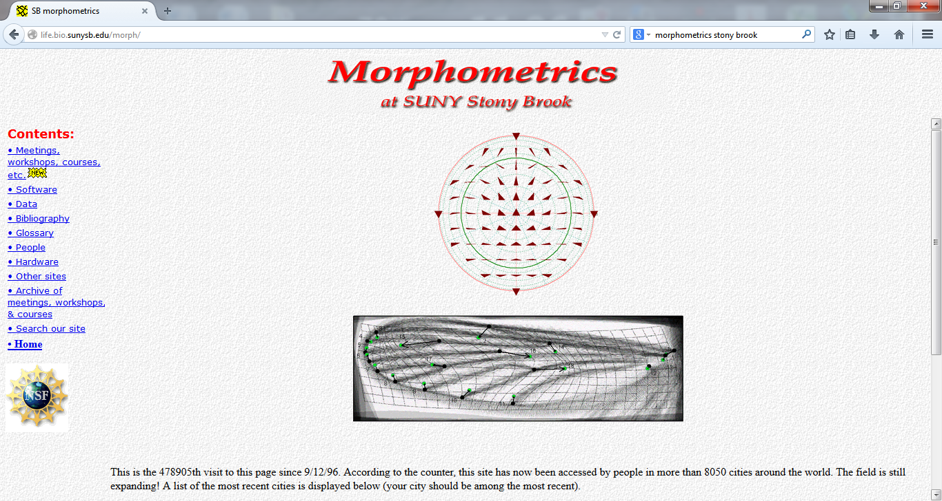
Guía Sobre Morfometría en la Internet
F. James Rohlf
http://life.bio.sunysb.edu/morph/

Slide 13
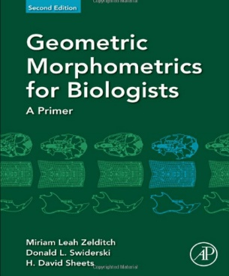
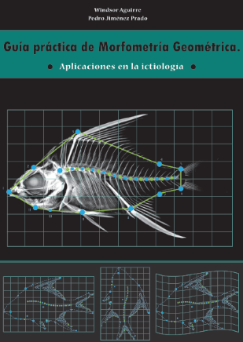
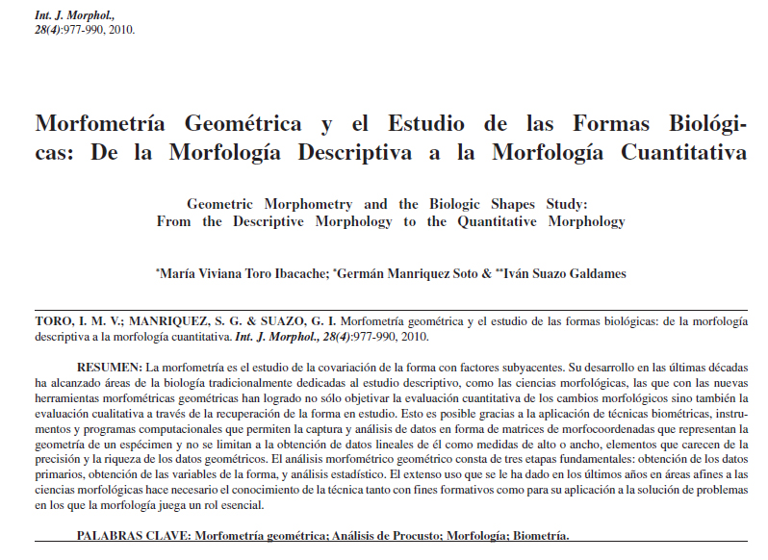
Libros y Guías

Slide 14
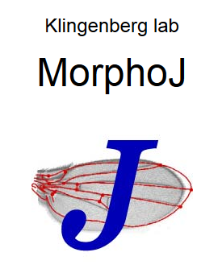






Programas Disponibles Gratis
Serie TPS de Stony Brook (F. James Rohlf)
MorphoJ
IMP (Integrated Morphometrics Programs) usado en el libro de Zelditch et al. (2012)
GeoMorph en R
Serie TPS:
PCA
Utility
Regression
tpsdig
IMP 8
David Sheets
Thin Plate Spline

Slide 15
Resumen
Definir un conjunto de hitos homólogos
Preparar los especímenes y tomar las fotos
Obtener las coordenadas (X,Y) para los hitos
Alinear los especímenes mediante el proceso de Procrusto (con programas) para eliminar variación relacionada a la ubicación de los especímenes en las fotos, la rotación y el tamaño
Usar la Función de Placa Delgada (Thin-Plate Spline, también con programas) para crear las variables morfométricas para el análisis estadístico y para visualizar las diferencias con las grillas de deformación
Usar métodos generales de datos multivariados para analizar los datos
Necesitas los especímenes, la cámara y una computadora. Los programas para la metodología y varios tutoriales están gratis en la internet!

